Slide 1
Клинический случай синдрома Гэлловэя-Мовата, обусловленного мутацией в гене WDR4
Свиридов Ф.С. (p.sviridov@med-gen.ru),
Восканян А.Э., Ковальская В.А., Рыжкова О.П.
XI съезд РОМГ
Санкт-Петербург, 2025

Slide 2

Galloway-Mowat syndrome
На данный момент известно о ≈100 случаях синдрома Гэлловэя-Мовата (GAMOS)
Ассоциировано 10 генов: WDR73, LAGE3, OSGEP, TP53RK, TPRKB, NUP107, NUP133, GON7, YRDC и WDR4
В WDR4 (GAMOS6) описано всего 6 вариантов (3 миссенс, 2 фреймшифт и 1 вариант в каноническом сайте сплайсинга)
С GAMOS6 описано всего 9 пациентов в мире (не описаны в России)
Микроцефалия, общая задержка развития, эпилепсия, дистония, структурные нарушения развития ГМ
Высокий узкий лоб, микрогнатия, низкопосаженные ушные раковины, миндалевидные глаза, гипертелоризм
Грыжа пищеводного отверстия диафрагмы
Низкий рост
Ранний нефротический синдром, протеинурия

Slide 3
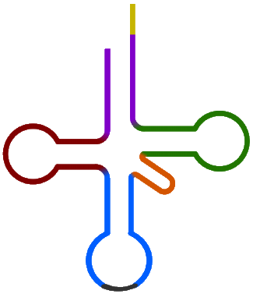
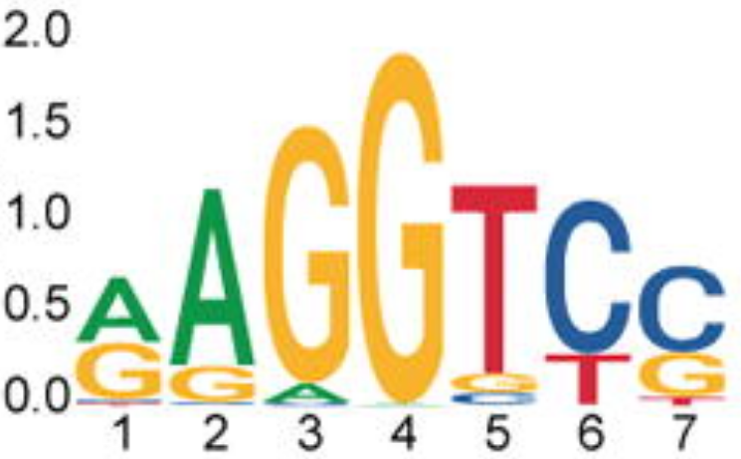
WDR4 – некаталитическая субъединица метилтрансферазы
Комплекс Mettl1/Wdr4 участвует в метилировании гуанозина в 46 положении некоторых тРНК
Мутации в гене WDR4 препятствуют метилированию, что ведет к деградации затронутых тРНК и, как следствие, нарушению трансляции
WDR4 экспрессируется в разных тканях, включая ГМ, почки, что объясняет поражение разных систем органов
Mettl1/Wdr4-комплекс
46
G₄₆
m⁷G₄₆
Mettl1(wt)/Wdr4(wt)
Mettl1(wt)/Wdr4(mut)
⁺m⁷G₄₆
⁻m⁷G₄₆

Slide 4

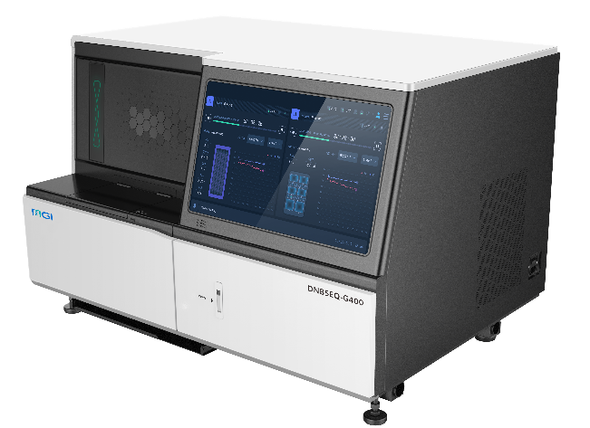
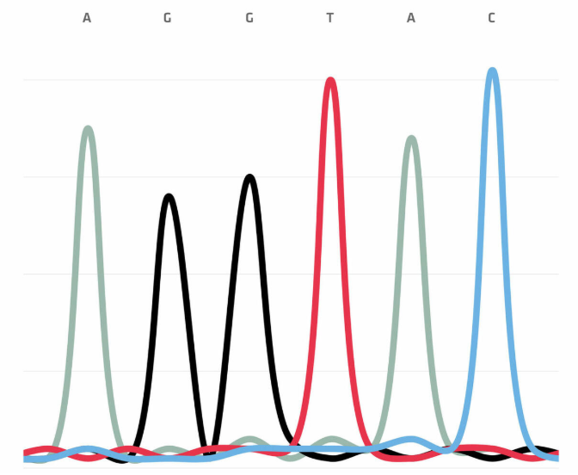
Материалы и методы
Клинические данные были получены в ходе обследования у врача-генетика ФГБНУ «МГНЦ»
Полноэкзомное секвенирование образца ДНК пробанда было проведено на секвенаторе нового поколения DNBSEQ-400® (MGI, Shenzhen, China) методом парно-концевого чтения
Сегрегационный и функциональный анализ были проведены методом прямого секвенирования по Сенгеру на автоматическом генетическом анализаторе Applied Biosystems® 3500 xL (Thermo Fisher Scientific, Waltham, USA)
Исследование выполнено в рамках государственного задания Министерства науки и высшего образования Российской Федерации для ФГБНУ «МГНЦ»
Прием врач-генетика
WES
ДНК, РНК

Slide 5
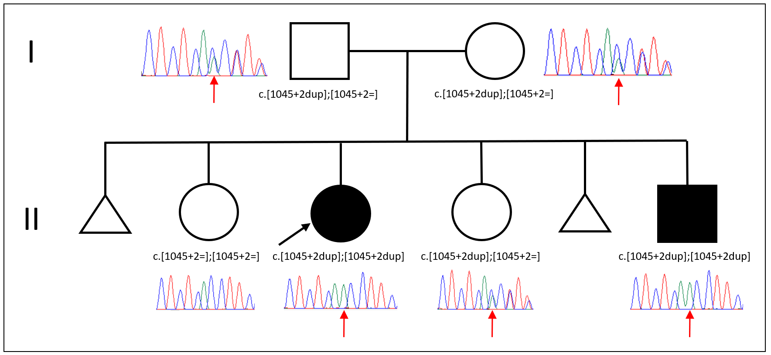
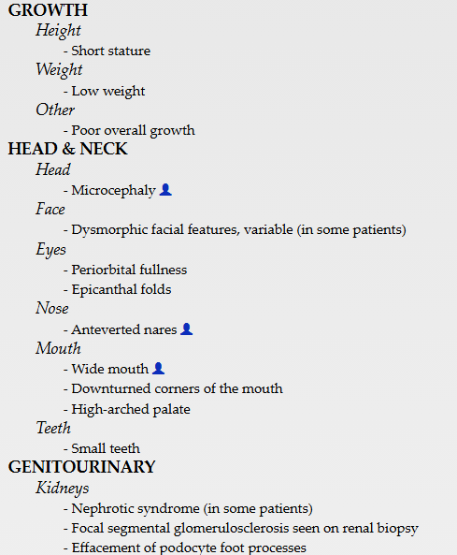
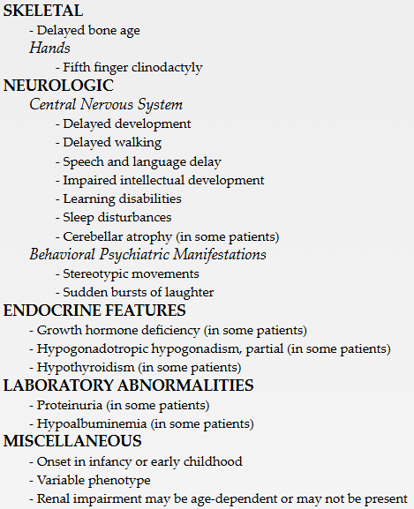
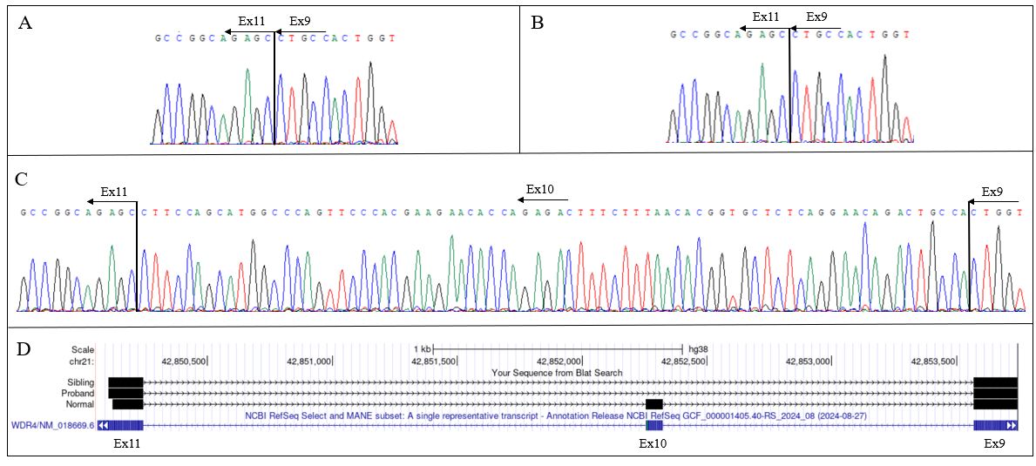
Результаты
Два сибса со схожей симптоматикой
Оба – носители гомозиготного варианта NM_018669.6(WDR4):c.1045+2dup (отсутствует в gnomAD)
Впервые проведен ФА варианта в сайте сплайсинга гена WDR4
Вариант c.1045+2dup приводит к пропуску 10 экзона (70 п.о.)
GAMOS6 (MIM: 618347)

